Slide 1


5차시
가오리는 라디오를 다리에 던져요.
유아.유치 B
재미한국학교협의회 (NAKS)
The National Association for Korean Schools

Slide 2

한 주간 우리 친구들 잘 지냈나요?
이름 불러 볼게요!
김 하 임
박 하 온
노 영 수
이 하 람
재미한국학교협의회 (NAKS)
The National Association for Korean Schools

Slide 3
<5차시> 목표 및 배울 내용
한글이 야호를 보고 <가오리, 너구리, 다리, 라디오, 오리> 단어를 배워요.
자음을 복습해요. 리을을 써 보고, 리을로 만들어진 단어 <라디오, 레몬, 리본>을 배워요.
<뒤뚱뒤뚱 아기 오리> 노래를 듣고, 오리에 대해 말해요.
<레몬 요정을 찾아 주세요> 동화를 읽고, 내용을 이해해요.
<라라라 고릴라>-‘라’로 시작하는 동요 노래를 배워요.
재미한국학교협의회 (NAKS)
The National Association for Korean Schools

Slide 4

시작 전에
우리 선 긋기
놀이 하면서
손 운동 해 볼까요?
재미한국학교협의회 (NAKS)
The National Association for Korean Schools

Slide 5

보고 듣고 이야기해요-한글이 야호- 라디오
https://www.youtube.com/watch?v=Pl6HGVTLNE8&list=PLKDPDirFfxZRdKSXZyiheyA29H2ThE9Y1&index=5
재미한국학교협의회 (NAKS)
The National Association for Korean Schools

Slide 6

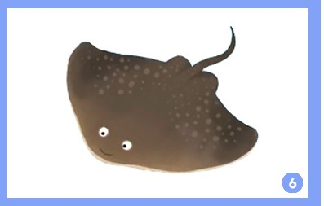
<단어 찾기> 이야기 속 단어를 찾아 봐요.
슬라이드쇼 실행하시면 그림, 한글 순서로 나옵니다.
재미한국학교협의회 (NAKS)
The National Association for Korean Schools

Slide 7


<단어 찾기> 이야기 속 단어를 찾아 봐요.
재미한국학교협의회 (NAKS)
The National Association for Korean Schools

Slide 8


<단어 찾기> 이야기 속 단어를 찾아 봐요.
재미한국학교협의회 (NAKS)
The National Association for Korean Schools

Slide 9


<단어 찾기> 이야기 속 단어를 찾아 봐요.
재미한국학교협의회 (NAKS)
The National Association for Korean Schools

Slide 10


<단어 찾기> 이야기 속 단어를 찾아 봐요.
재미한국학교협의회 (NAKS)
The National Association for Korean Schools

Slide 11

소리 내서 읽어 보세요.
가오리
너구리
다리
오리
라디오
재미한국학교협의회 (NAKS)
The National Association for Korean Schools

Slide 12
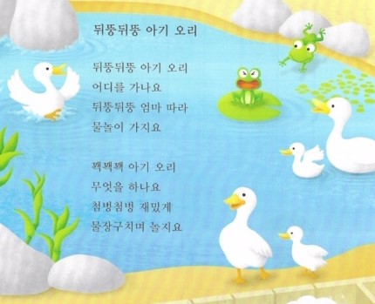

<뒤뚱뒤뚱 아기 오리> 노래를 들어 봐요. ‘오리’에 동그라미 해 봐요.
아기 오리가 어디에 가나요? 아기 오리가 무엇을 하나요?
https://www.youtube.com/watch?v=Mz9NKOljyDA
재미한국학교협의회 (NAKS)
The National Association for Korean Schools

Slide 13

오늘 배운 단어에서 어떤 자음을 찾을 수 있나요?
네.
모두 ㄹ자음이 나와요.
다 함께 ‘리을’ 하고 말하면서 순서에 따라 써 볼까요?
(클릭-동영상 재생)
ㄹ로 만들 수 있는 단어들을
함께 따라 읽어 봐요.
재미한국학교협의회 (NAKS)
The National Association for Korean Schools

Slide 14

하나, 둘 순서에 따라
ㄹ을 알록달록
색연필로 따라 써 봐요!
재미한국학교협의회 (NAKS)
The National Association for Korean Schools

Slide 15
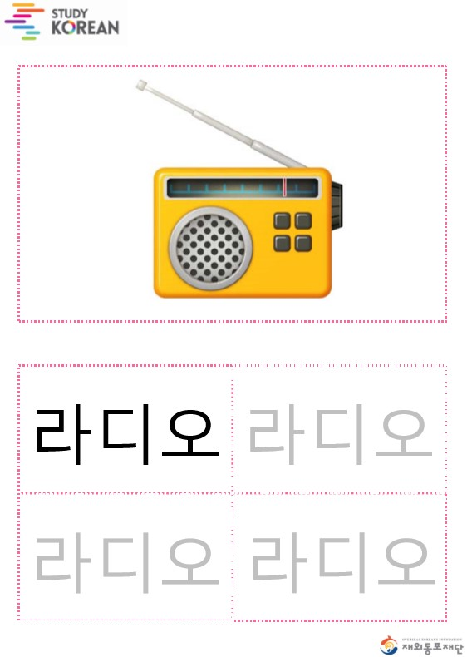
ㄹ과 ㅏ가 만나서
라 디 오
함께 따라 써 봐요!
재미한국학교협의회 (NAKS)
The National Association for Korean Schools

Slide 16

ㄹ과 ㅔ가 만나서
레 몬
함께 따라 써 봐요!
재미한국학교협의회 (NAKS)
The National Association for Korean Schools

Slide 17

ㄹ과 l가 만나서
리 본
함께 따라 써 봐요!
재미한국학교협의회 (NAKS)
The National Association for Korean Schools

Slide 18
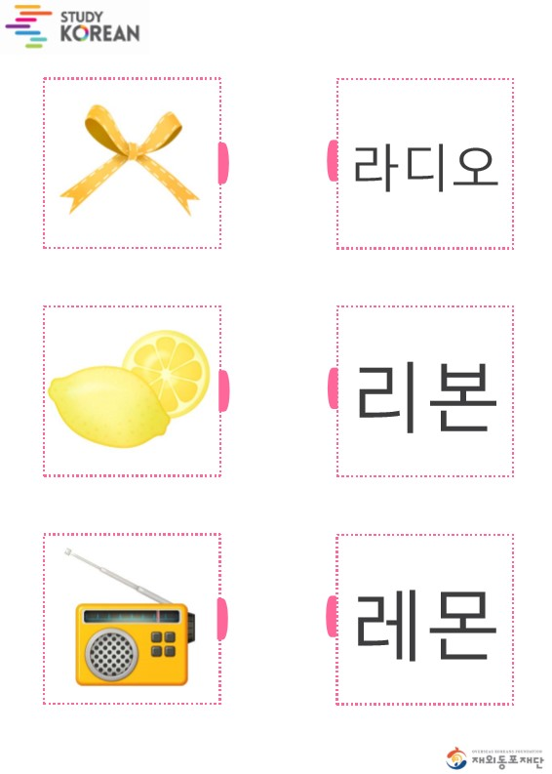
그림에 맞는
단어에
선을 그어요.
재미한국학교협의회 (NAKS)
The National Association for Korean Schools

Slide 19

동화 속으로
나는 누구일까?
선생님이 들려 주는
이야기를 잘 듣고
이야기해요.
재미한국학교협의회 (NAKS)
The National Association for Korean Schools

Slide 20
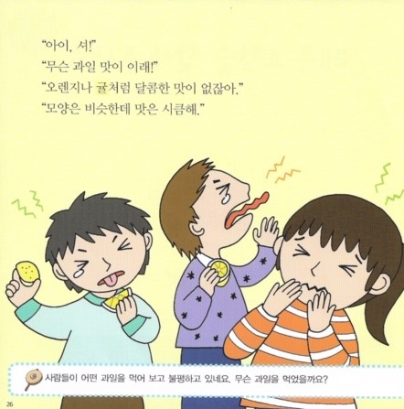
1
시큼한 레 몬
재미한국학교협의회 (NAKS)
The National Association for Korean Schools

Slide 21
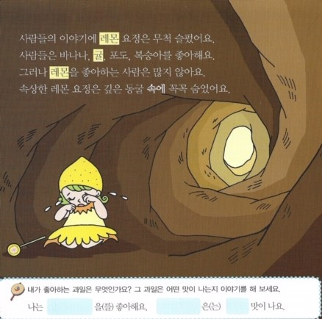
2
지금 레몬 요정의
기분은 어떤가요?
내가 좋아하는
과일을 말해 봐요.
재미한국학교협의회 (NAKS)
The National Association for Korean Schools

Slide 22
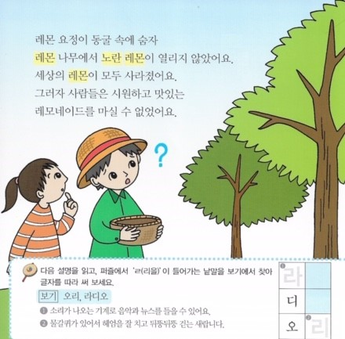
3
우리가 배운
ㄹ이 들어가는 낱말
말해 봐요.
라
리
재미한국학교협의회 (NAKS)
The National Association for Korean Schools

Slide 23
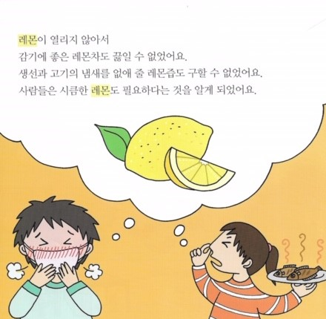
4
레몬이 언제 필요
하다고 하나요?
재미한국학교협의회 (NAKS)
The National Association for Korean Schools

Slide 24
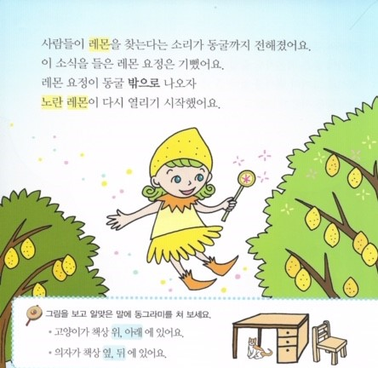
5
지금 레몬 요정의
기분은 어떤가요?
재미한국학교협의회 (NAKS)
The National Association for Korean Schools

Slide 25
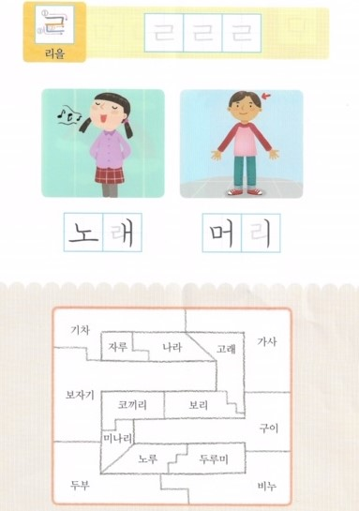
ㄹ로 만든 글자
노래 머리
자루 나라 고래
코끼리 보리 미나리
노루 두루미
ㄹ
ㄹ
재미한국학교협의회 (NAKS)
The National Association for Korean Schools

Slide 26


신나게 노래해요 – 라라라 고릴라
https://www.youtube.com/watch?v=sBedYhm1Dgo&list=PLhzBuObIigYN_755Jg4hxFEiLdRLrKE62&index=4
재미한국학교협의회 (NAKS)
The National Association for Korean Schools

Slide 27
숙 제
1. 단어를
읽으면서
빈칸을
채워 보세요
재미한국학교협의회 (NAKS)
The National Association for Korean Schools

Slide 28
숙 제
2. Quizlet
https://quizlet.com/_8e04gs?x=1qqt&i=2tig8t> 첨부한 프린트 자ㅊㄹㅎ료를 미리 부모님들께보내주세요.온라인 수업에 아이들이
<참고>
선생님들께서는 슬라이드 뒤에 첨부한 숙제와 자료를 미리 부모님께 보내셔서 아이들의 온라인 수업에 준비될 수 있도록 해 주세요.
동영상은 상황에 따라 시간을 조절해서 끊어 주셔도 됩니다. <한글이 야호>는 스터디 코리안에서도 보실 수 있습니다.
재미한국학교협의회 (NAKS)
The National Association for Korean Schools

Slide 29
References
1. 재외동포를 위한 한국어 1-1 (영어권)
2. 스터디코리안 한국어 강좌- 스터디 코리안 한글교실(유아)
http://study.korean.net/servlet/action.cls.CntsLsnAction?p_process=listPage#none
3. 국어활동 1-1. 교육부
4. https://blog.naver.com/kkakung81/220615236093
5. 한글이 야호 https://www.youtube.com/watch?v=Pl6HGVTLNE8&list=PLKDPDirFfxZRdKSXZyiheyA29H2ThE9Y1&index=5
6. 누리와 나라의 한국어 배우기. 기본교재 2수준. 교육부
7. 동요 –뒤뚱뒤뚱 아기오리 https://www.youtube.com/watch?v=Mz9NKOljyDA
8. 한글 동요-라라라 고릴라 https://www.youtube.com/watch?v=sBedYhm1Dgo&list=PLhzBuObIigYN_755Jg4hxFEiLdRLrKE62&index=4
재미한국학교협의회 (NAKS)
The National Association for Korean Schools

Slide 30
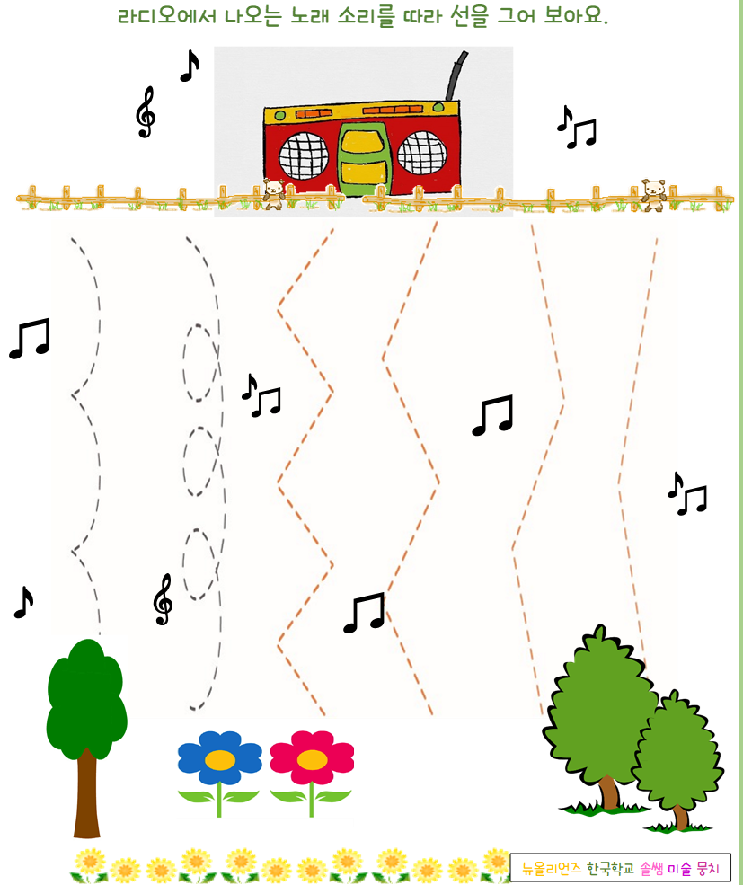

Slide 31
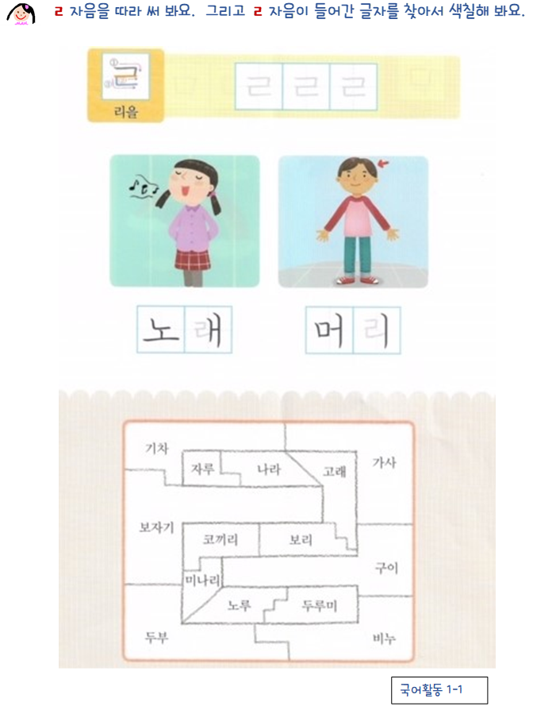

Slide 32
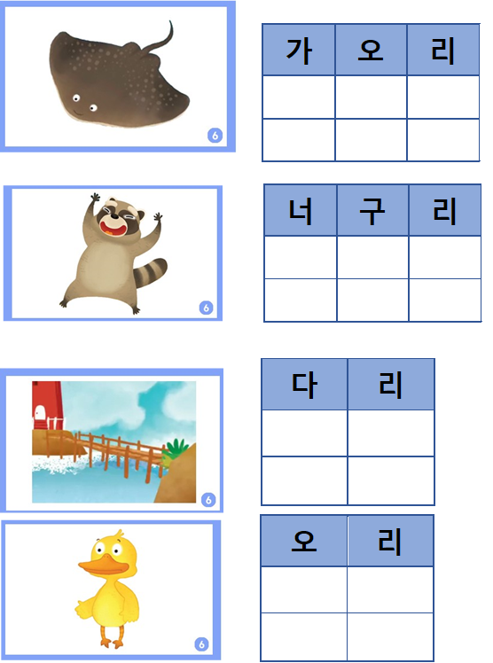

Slide 33
